Slide 1
МБОУ СОШ №2 с. Южаково
Педагогический совет
«Реализация воспитательного потенциала урока»

Slide 2
«Учить и воспитывать – как «молния» на куртке: обе стороны затягиваются одновременно и накрепко неторопливым движением замка – творческой мысли. Вот эта соединяющая мысль и есть главное в уроке.» (Е.Ильин)

Slide 3
Цель педсовета:
знать воспитательный потенциал урока, раскрыть процессы реализации воспитательного потенциала урока в трех звеньях обучения, создать модель урока с эффективное реализацией воспитательного потенциала

Slide 4
Повестка педагогического совета.
Теоретическая часть.
1.Актуальность переоценки воспитательного потенциала урока.
Заместитель директора по УВР Латкина А.А.
2. Практика реализации воспитательного потенциала урока педагогами школы
«Реализация воспитательного потенциала урока в начальной школе» учитель начальных классов Фалалеева Е.П.
«Реализация воспитательного потенциала урока русского языка в среднем звене» учитель русского языка и литературы Морозова Н.Н.
«Реализация воспитательного потенциала урока на уроках математики». учитель математики Салтанова М.П.
2.Просмотр видео -уроков
3.Практическая работа
Работа по группам: анализ уроков и создание модели урока с эффективной реализацией воспитательного потенциала.
3.Рефлексия
Регламент выступлений 5-7 минут.
Практическая работа: 20 мин.

Slide 5
Актуальность переоценки значимости
воспитательного потенциала урока.
Заместитель директора по УВР
Латкина А.А.

Slide 6
От правильного воспитания детей
зависит благосостояние всего народа.
Локк Джон

Slide 7
Очень часто за рамками современного урока остаются вопросы: что дала моим ученикам та учебная информация, которую они получили? Как способствовал мой урок развитию способностей учеников? И самое главное, как мой урок помог ученику в поиске ответов на жизненно важные для растущего человека вопросы: Кто я? В чем мое предназначение? Где мое место в жизни?

Slide 8
Образование личности должно быть сориентировано не только на усвоение определенной суммы знаний, но и на развитие самостоятельности, личной ответственности, созидательных способностей и качеств человека, позволяющих ему учиться, действовать и эффективно трудиться в современных экономических условиях.

Slide 9
1.Комплексный подход к обучению
2. Активная познавательная деятельность детей -
важнейшее условие реализации воспитательного потенциала современного урока .

Slide 10
Воспитывающий потенциал любого урока может быть очень высоким, если воспитание происходит благодаря комплексным воздействиям: стиля образовательного общения, дидактической структуры урока, методических приемов. Оптимальный выбор всех этих средств – и есть педагогическое мастерство, профессионализм учителя.

Slide 11
Воспитание – это введение ребенка в контекст современной культуры, содействующее такими новообразованиям в структуре личности, как:
знания о мире;
умение взаимодействовать с миром;
ценностное отношение к миру, благодаря чему личности удается поднятья на уровень культуры, и жить в обществе на достигнутом культурном уровне.
А педагогический профессионализм, педагога входящего вместе с детьми на вершину культуры – это:
знание философских, психологических биологических закономерностей развития ребенка;
система профессиональных умений взаимодействия с детьми, обеспечивающих организацию жизнедеятельности ребенка как активного взаимодействия с окружающим миром;
система мировоззренческих отношений к миру и системам отношений ценностям жизни на земле;
система умений «прикосновения к личности» ребенка.

Slide 13
Анализ урока
Содержание деятельности | Процесс деятельности | Взаимодействие субъектов
научные знания; образовательные умения; ценностные отношения | адекватные методики; мыслительная активность индивидуальные проявления | «педагог – дети» «дети - педагог» «дети - дети»

Slide 14
Содержательный блок
Знания Умения Отношения | на уровне истины на уровне опыта на уровне идеи | высокая положительная оценка

Slide 15
Процессуальный блок
методика, адекватная цели | ясность понимания легкость исполнения радость узнавания | высокая положительная оценка

Slide 16
Субъектный блок
Взаимодействия субъектов | «педагог — дети» «дети — педагог» « дети - дети» | высокая положительная оценка

Slide 17
Содержание учебного предмета на уроке - мощный инструмент воздействия на структуру личности ребенка.
Талант педагога – в тонком чувствовании возможностей своего предмета, в формировании моральных, интеллектуальных, волевых, эмоциональных качеств личности.

Slide 18
Воспитывающий успех урока зависит и от эмоционального уровня общения – это методика разнообразных воздействий на чувства детей. Чтобы определить, достигнута ли воспитательная цель урока, достаточно посмотреть на детей: они активны в работе, глаза их горят, внимание собрано. В этом случае уроки способны влиять на общий уровень воспитанности, который проявляется в общении детей, в их потребностях, поведении, высказываниях.

Slide 19
Повседневное обучение – это широкий воспитательный процесс, а урок – отдельный момент этого широкого воспитательного процесса. Следовательно, нельзя «не хотеть заниматься воспитанием» на уроке, ибо урок уже располагается в пространстве воспитания.
Путь совершенствования обучения лежит на трассе совершенствования личности – ребенка и педагога одновременно.

Slide 20
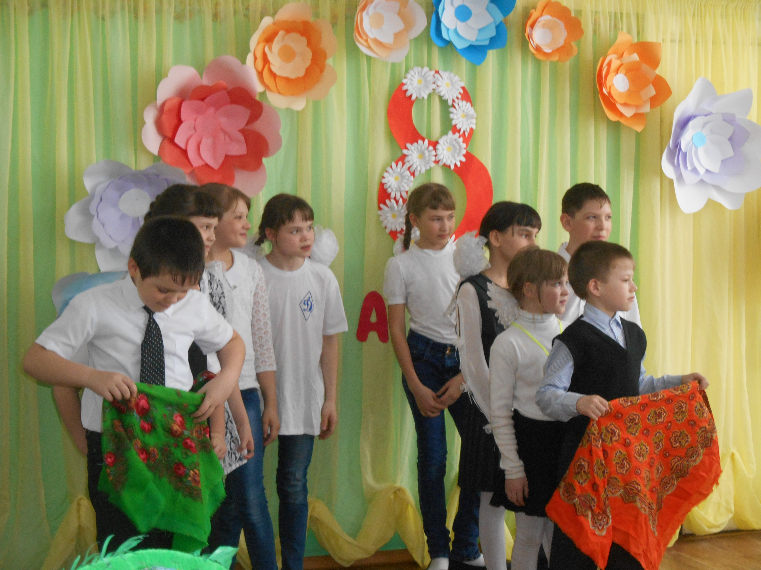
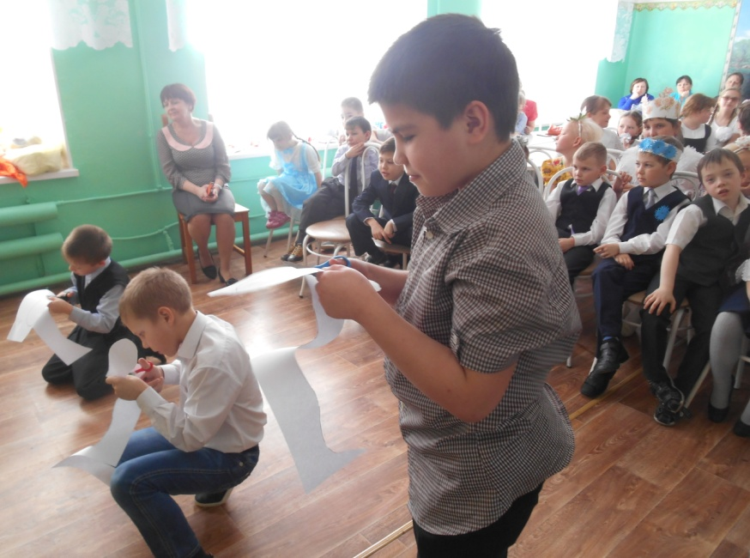
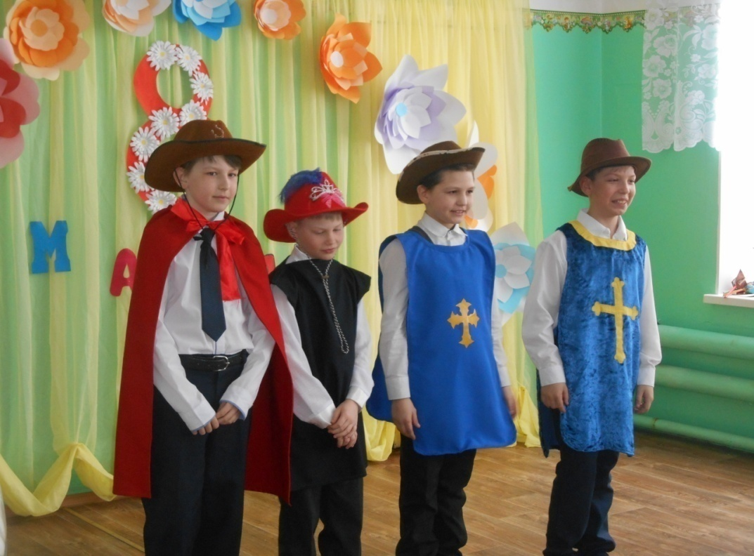
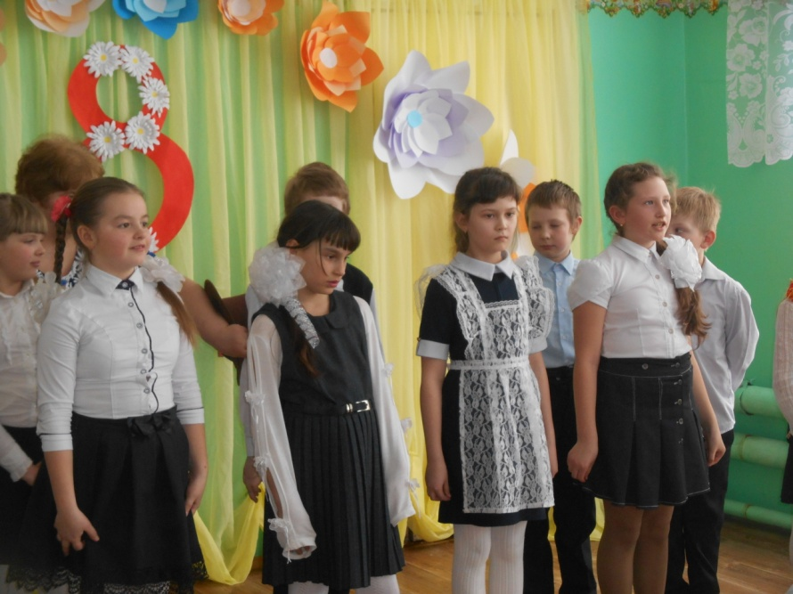
Секрет успешного воспитания лежит в уважении к ученику.
Эмерсон Ральф Уолдо

Slide 21
Практическая работа
Цель: создать модель урока с эффективной реализацией воспитательного потенциала.
Регламент:
обсуждение и подготовка 10 мин.
Защита 2 минуты.
Создание модели урока на основе эффективной реализации воспитательного потенциала.
1.Планирование урока (выбор заданий, технологий, приемов, средств и т.п. )
2. Учебная перемена (правила организации)
3. Материально-средовое окружение ученика
4.Культура учителя. Культура ученика.
5. Деятельность учителя. Деятельность ученика.

Slide 22
Схема анализа процесса воспитания на уроке
1. Воспитание интереса к учению, к процессу познания (способы создания и поддержания интереса, активизации познавательной деятельности учащихся).
2. Воспитание сознательной дисциплины (умение учителя показать важность учебно-познавательной деятельности, учебной и трудовой дисциплины).
3. Формирование умений и навыков организации учащимися своей деятельности (организация самостоятельной работы учащихся, соблюдение техники безопасности и гигиенических правил, связанных с осанкой и организацией рабочего места).
4. Воспитание культуры общения (организация общения на уроке, формирования учителем умений слушать, высказывать и аргументировать своё мнение).
5. Формирование и развитие оценочных умений (комментирование оценок учителем, обсуждение оценок с учащимися, коллективное оценивание, взаимопроверка и оценивание друг друга учащимися).
6. Воспитание гуманности (характер отношений «учитель – ученик», регулирование учителем отношений между учащимися).

Slide 23
Рефлексия
Заполнение анкет

Slide 24
Решение педагогического совета
Педагогическому коллективу школы в процессе подготовки урока и его реализации осуществлять требования оказания помощи детям в раскрытии личностного смысла любого изучаемого на уроке конкретного знания.
Учителям-предметникам совместно с классными руководителями продолжить работу по формированию у учащихся убеждений ценности образования. Как фактора развития личности через четко выстроенные воспитательные цели урока.
Методическому совету школы, используя материалы педсовета оформить стенд по теме «Воспитательный потенциал урока»
Педагогическим работникам школы, используя материалы педсовета, стремиться в полной мере осуществлять гармонизацию противоположных парадигм образования: предметноцентристской и человекоцентроистской.
На заседаниях МО ввести в практику работы лучшего педагогического опыта по теме педагогического совета

